Slide 1
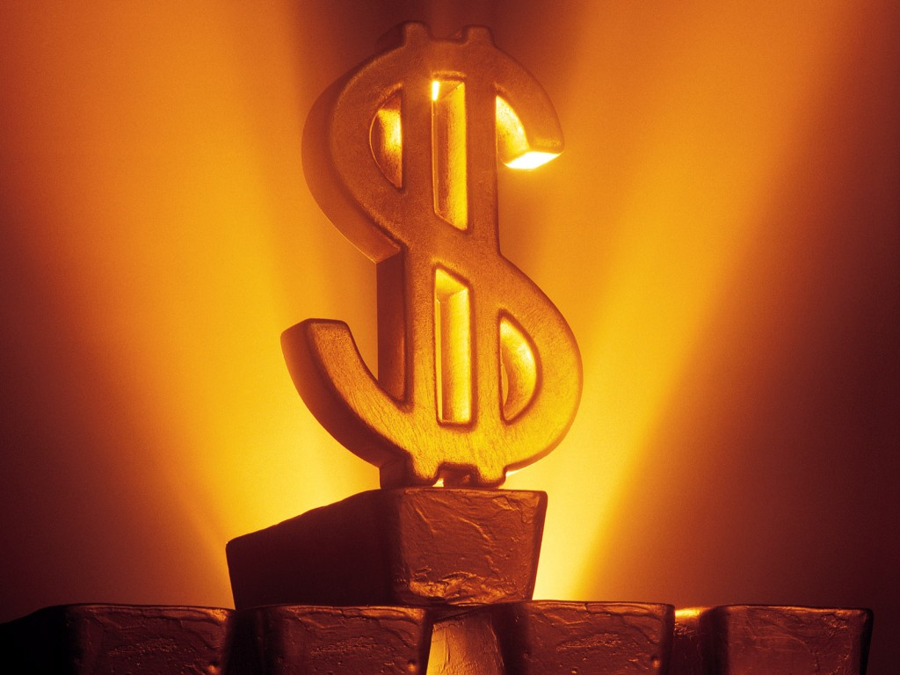
Концепт «Money» (деньги) как составная часть общей английской языковой картины мира

Slide 2
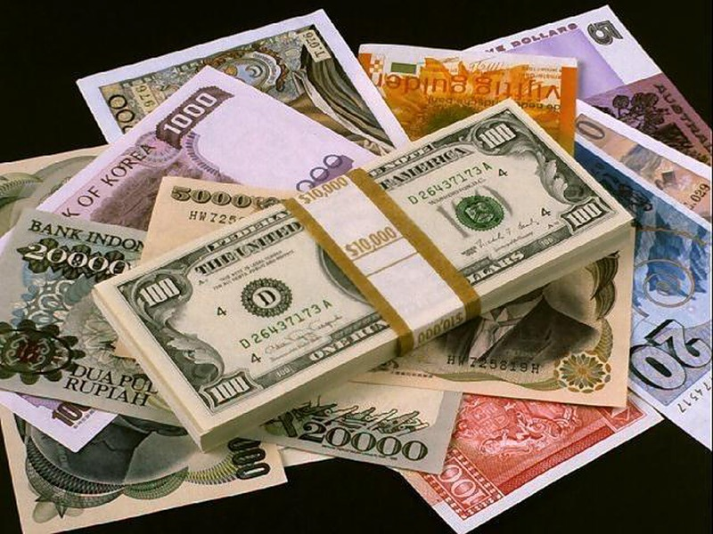
Репрезентанты общего термина MONEY в английском языке
pound, penny, shilling, groat, farthing, dollar, cent.
smart money, easy money, pocket money, pin money, good money, bad money, blood money, hot money, money-spinner, money-box, marry money .

Slide 3
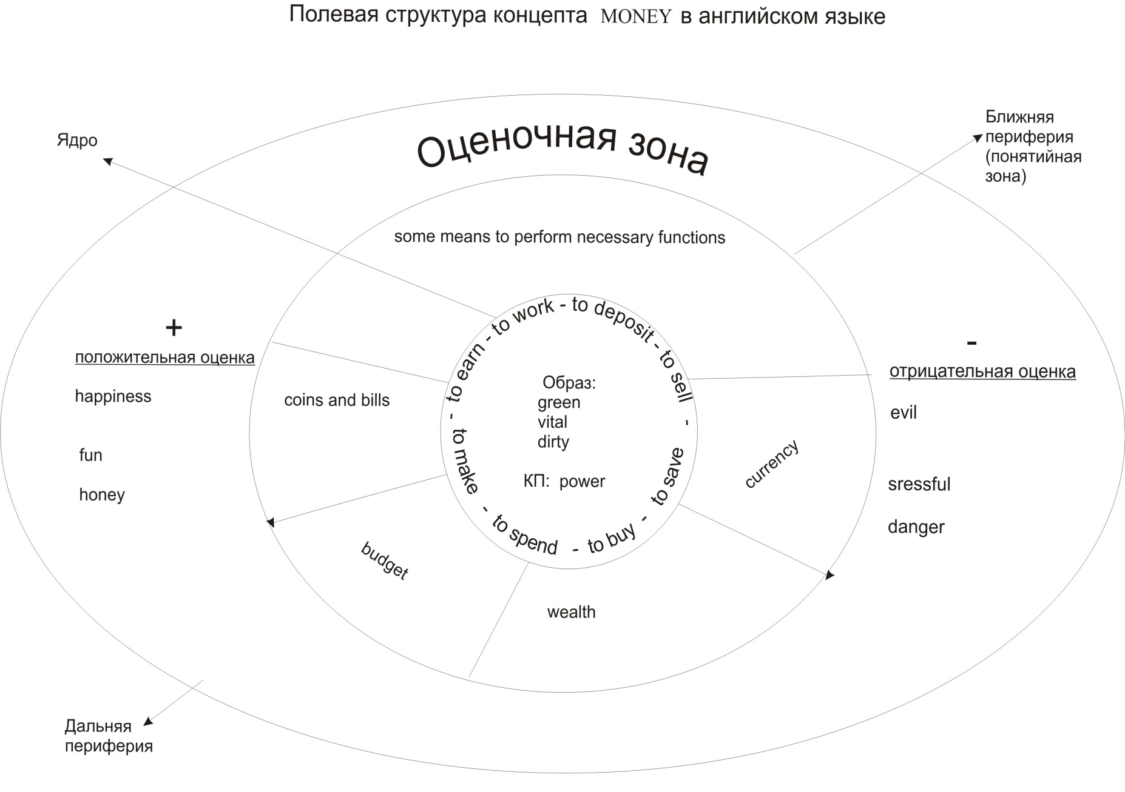

Slide 4
Фразеологические единицы c концептом
« MONEY»
Money
Earnings
Power
Investments
Lack of Money
Evil
Means of Payment
Value

Slide 5
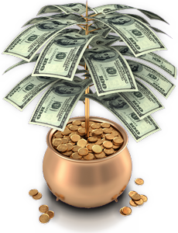
Деньги – заработок (Money is Earnings)
money doesn’ t grow on trees
(деньги не растут на деревьях);
no bees , no honey ; no work , no money
(нет меда без пчел, нет денег без работы);
a fool may earn money, but it takes
wise man to keep it
(глупец зарабатывает деньги,
а мудрец хранит).
penny and penny laid up will be many
(копейка рубль бережет);
«pin money» "карманные деньги"

Slide 6
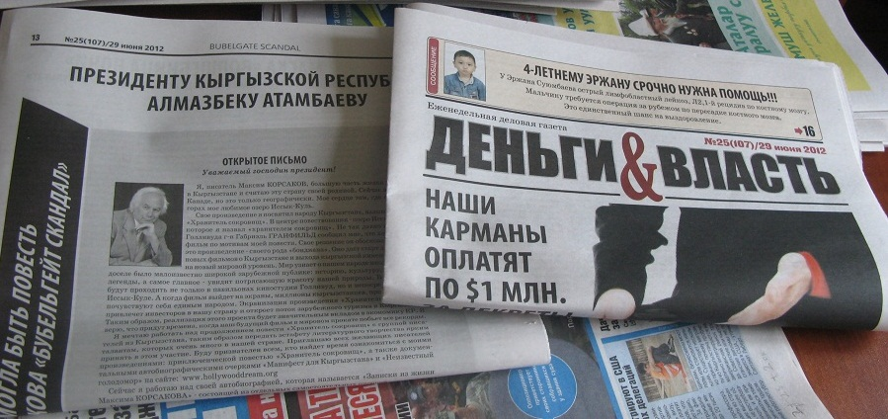
Деньги – власть (Money is a Power )
money is a good servant but a bad master
(деньги – хороший слуга, но плохой хозяин);
money makes the world go round
(деньги правят миром);
money often unmakes the men who make it
(деньги часто губят тех, кто их наживает);
money talks
(с деньгами всего
можно добиться).

Slide 7

Деньги – вложения (Money is Investments )
money spent on the brain is never spent in vain
(деньги, истраченные на образование, никогда даром не пропадают).

Slide 8
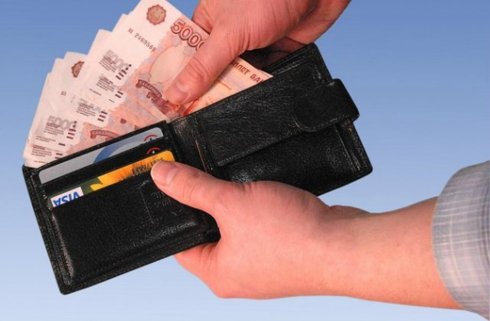
Отсутствие денег (Lack of Money )
a light purse is a heavy curse
(хуже всех бед, когда денег нет);
a light purse makes a heavy heart
(когда кошелек легок – на душе тяжело).

Slide 9
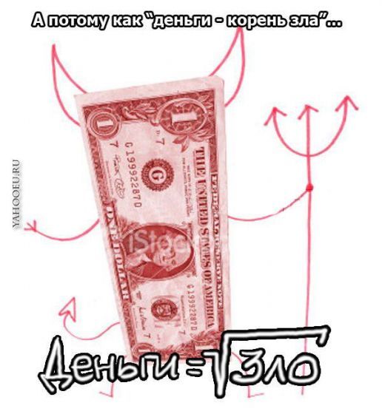
Деньги – зло (Money is Evil )
money is the root of all evil
(деньги причина всех бед / зла);
muck and money go together
(мерзость и деньги всегда вместе).
slush funds
деньги, используемые для взяток

Slide 10
Деньги – средство оплаты ( Money is a Means of Payment )
he who pays the piper calls the tune
(кто платит, тот и заказывает музыку).
an employer who pays low wages will have bad staff
(работодателю, который платит мало, всегда не хватает сотрудников);
pay beforehand was never well served
(если заплатить за обслуживание прежде, чем оно будет сделано, то оно уже не будет качественным)

Slide 11
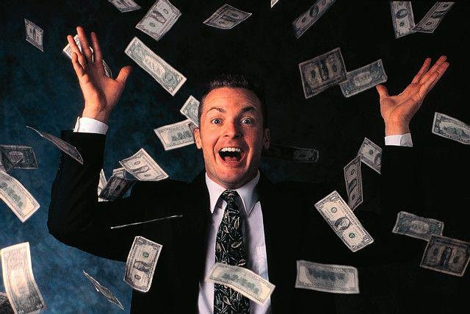
Ценность денег (Money Value )
good name is better than riches
(добрая слава лучше богатства);
health is better than wealth
(лучше быть здоровым,
чем богатым);
money isn ’ t everything
(деньги не все);
money can ' t buy happiness
(счастье не купишь)

Slide 12
Деньги в функции эталона культуры.
a red cent ("медный грош");
to earn an honest penny (заработать честную копейку)
dollar for dollar «принимая во внимание стоимость».
Queer as a three-dollar bill
«странный, как трехдолларовая банкнота»
Feel like a million dollars
«чувствовать себя как миллион долларов»)
“Stand up, cent, let the dollar sit down”.
«Уважаемый Цент, уступите место доллару!»
или «Всем встать, Доллар идет»!

Slide 13
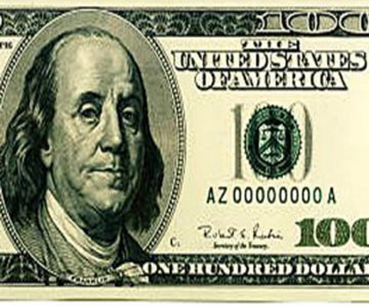
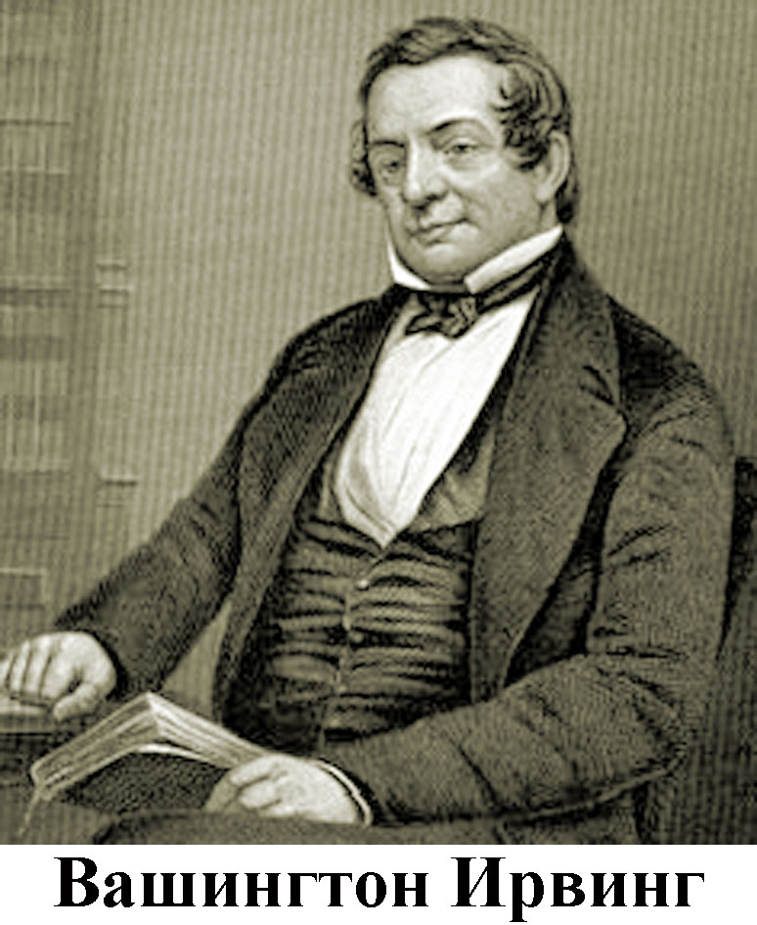
Великие американцы о деньгах
Time is money принадлежит Бенджамину Франклину
Тhe almighty dollar
Вашингтон Ирвинг
.

Slide 14
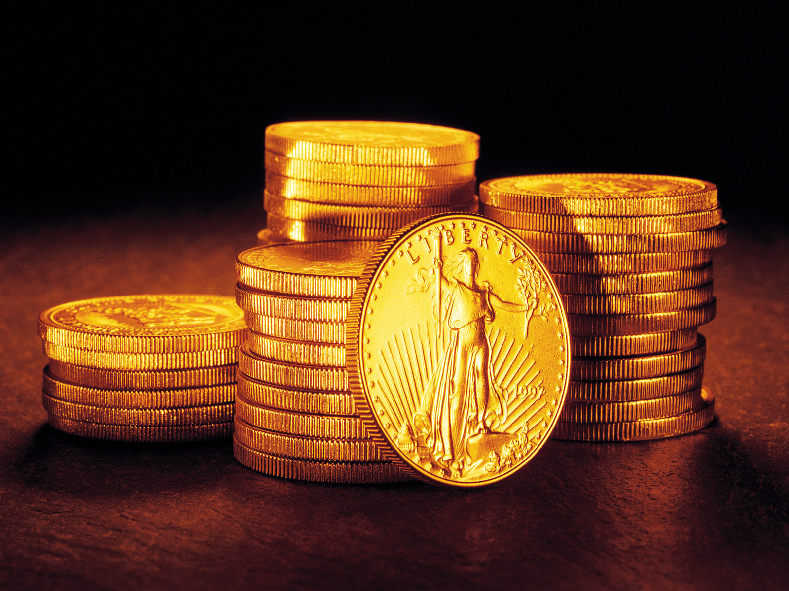
Спасибо за внимание

